Slide 1
江西省图书馆
9.2 阿基米德原理
沪粤版

Slide 2
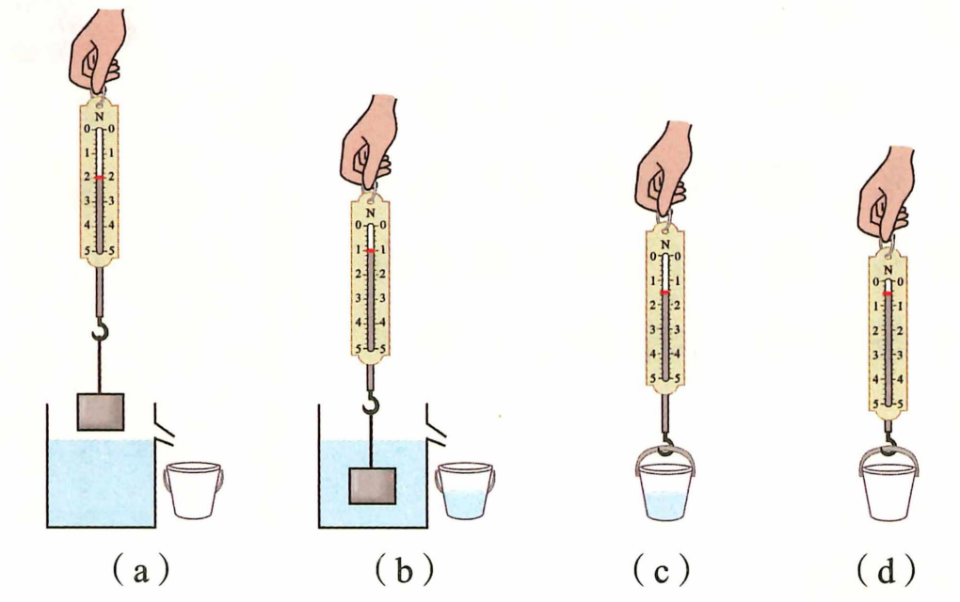
浮力大小与排开液体所受的重力有何关系？

Slide 3
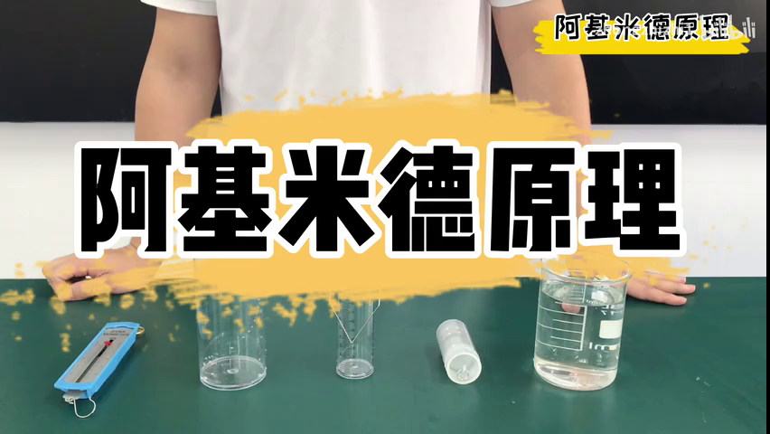
浮力大小与排开液体所受的重力有何关系？

Slide 4
实验记录：
实验 次数 | 物体所受重力/N | 物体在液体中的示数/N | 物体所受浮力/N | 小桶与排开水的总重力/N | 小桶所受重力/N | 排开水所受重力/N
1
2
3

Slide 5
实验结论：
浸在液体中的物体受到的浮力等于其排开液体所受的重力。

Slide 6
进一步解读阿基米德原理公式
F_{浮}一定时，ρ_{液}与V_{排}成反比。
ρ_{液}一定时，F_{浮}与V_{排}成正比。
V_{排}一定时，F_{浮}与ρ_{液}成正比。

Slide 7
实验反思：
1、实验中存在哪些不足？
2、实验误差分析——溢水杯没有装满水时
3、阿基米德是否适用空气？

Slide 8
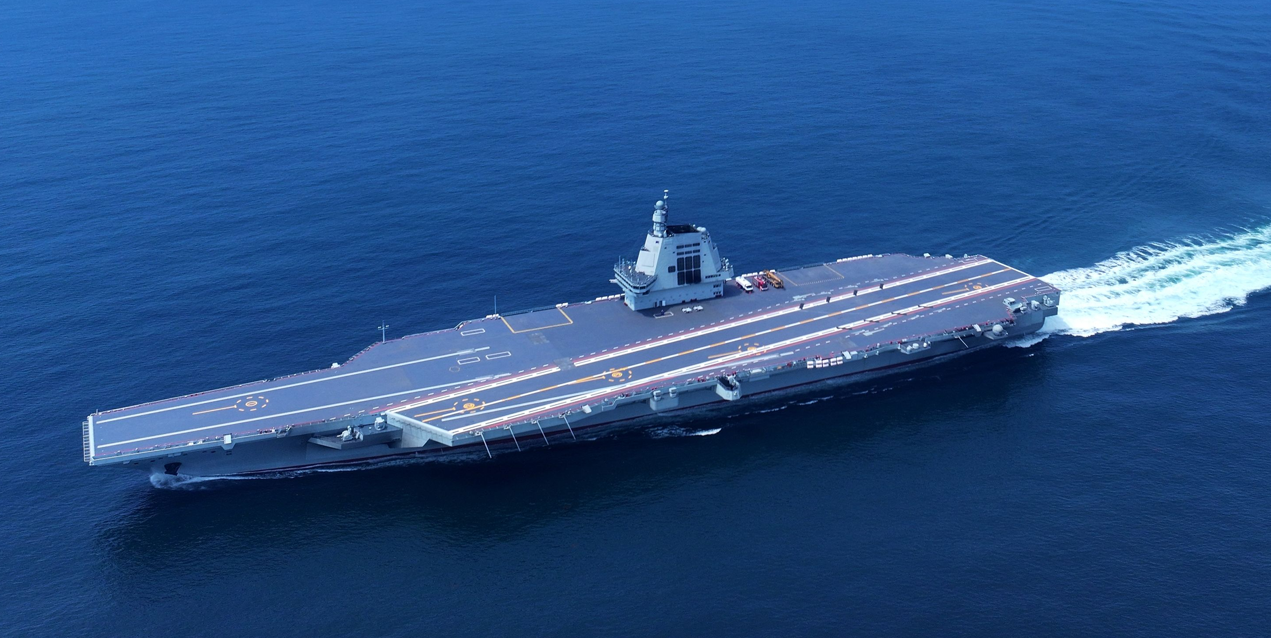
阿基米德原理的应用——浮力计算
例题：中国福建号航母的满载排水量为8.5万吨，超过美国的福特号航母的排水量，试求福建号受到的浮力是多大？（海水的密度为1.0×10³kg/m³）

Slide 9
阿基米德原理的应用——测物体密度
在弹簧测力计下悬挂一个金属零件，读数是2.8N。 当把零件浸没在水中时，测力计的读数是1.8N。 (g取10N/kg)
（1）金属零件的体积有多大?
（2）金属的密度是多少?
浸没时，
V_{物}=V_{排}

Slide 10
归纳浮力测物体密度的方法
先算体积：
再算密度：

Slide 11
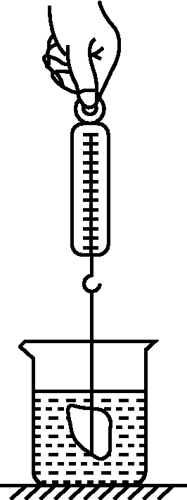

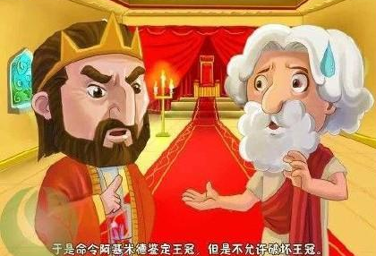
1、在（阿基米德解开王冠之谜 ）的故事中，若王冠的质量为490g ，将它浸没在水中时测得其“重”为4.5N，则皇冠的密度是多少？

Slide 12
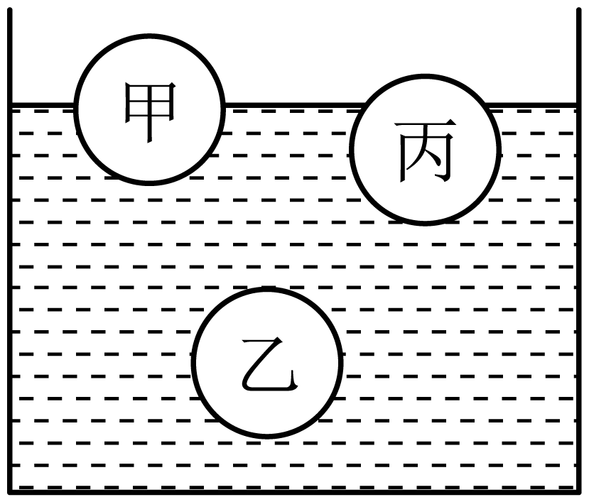
阿基米德原理的应用——比较物体受到的浮力大小
例题：将甲、乙、丙三个体积相同、材料不同的小球放在水中，静止在如图所示的水里，则（ ）
A．甲球所受的浮力最大
B．乙球所受的浮力最大
C．丙球所受的浮力最大
D．三个球所受的浮力一样大

Slide 13
感
谢
THASNKS
学习全力以赴，未来必不辜负

